Slide 1
RNN引发的一系列“变体”
Speaker:Jie Wang

Slide 2
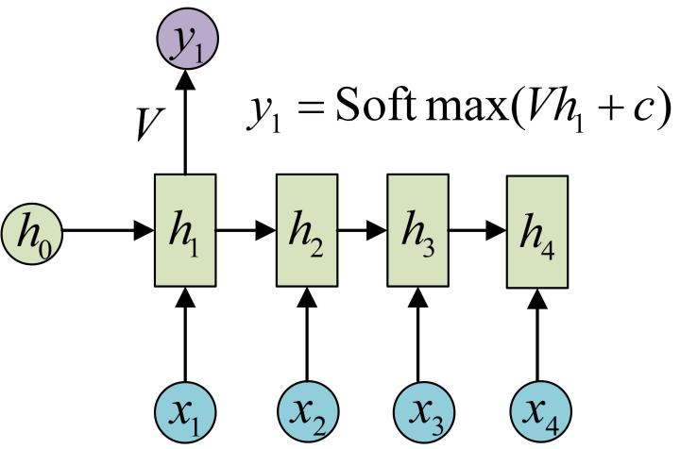
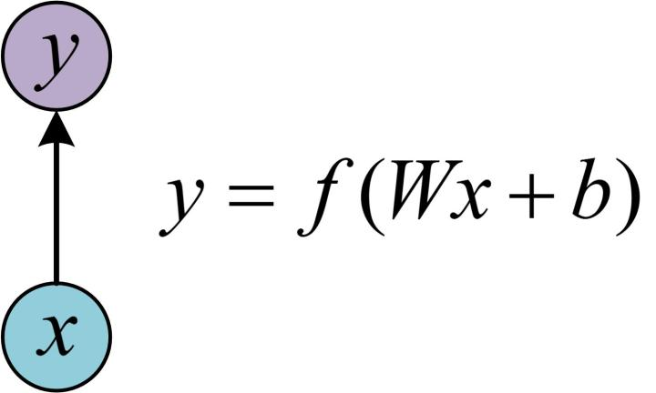
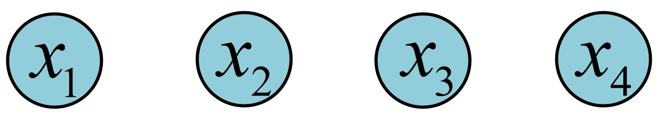
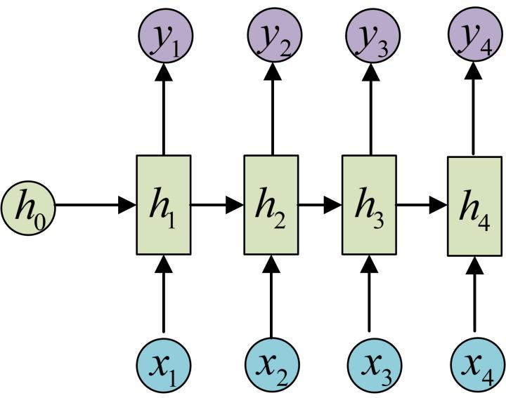
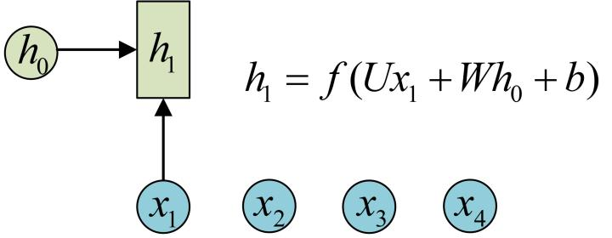
RNN

Slide 3
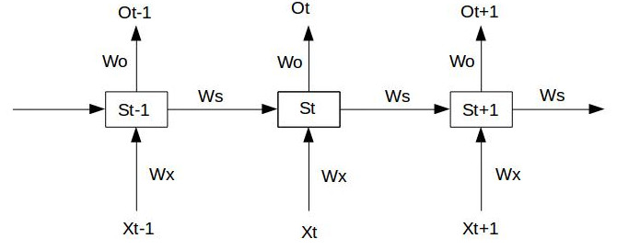
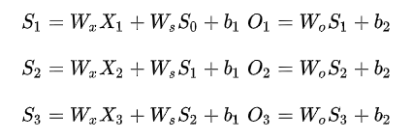
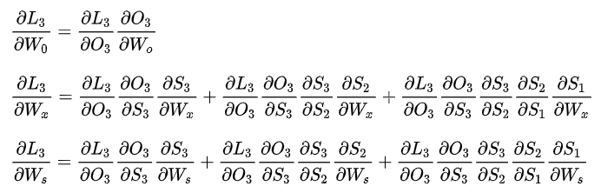
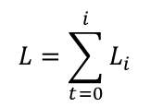

RNN消失和爆炸
$$S_{1}=W_{x}X_{1}+W_{s}S_{0}+b_{1}O_{1}=W_{0}S_{1}+b_{2}$$
$$S_{2}=W_{x}X_{2}+W_{s}S_{1}+b_{1}O_{2}=W_{0}S_{2}+b_{2}$$
$$S_{3}=W_{x}X_{3}+W_{s}S_{2}+b_{1}O_{3}=W_{0}S_{3}+b_{2}$$
$$L_{i}=\frac{1}{2}(Y_{i}−O_{i})$$
$$L=\sum_{t=0}^{i}{L_{i}}$$

Slide 4
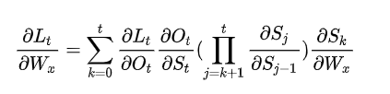
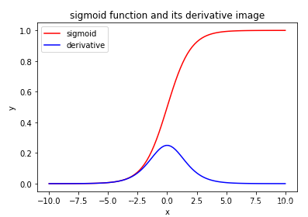
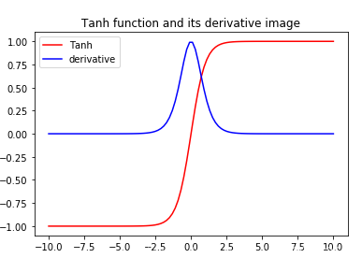


RNN消失和爆炸

Slide 5
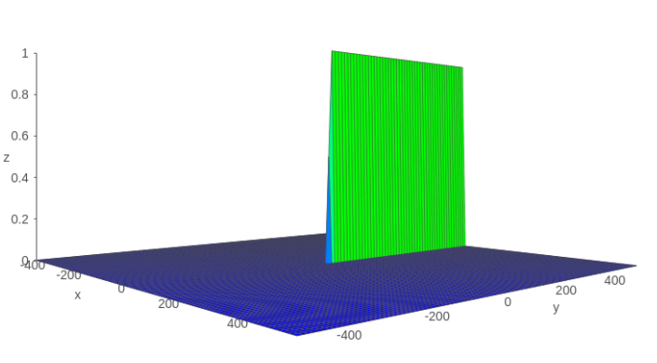
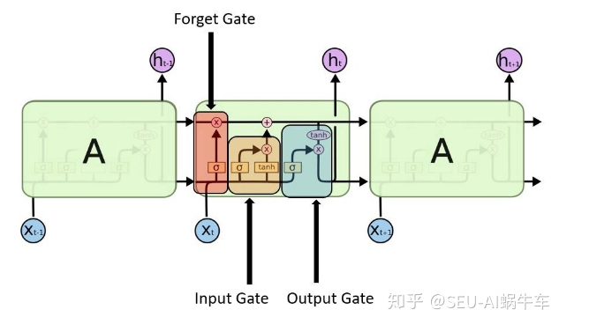
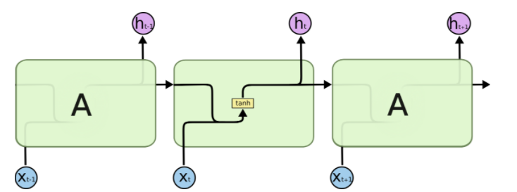
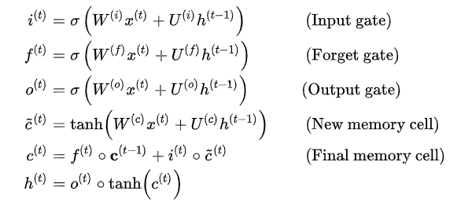

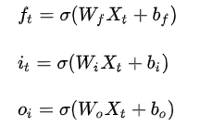

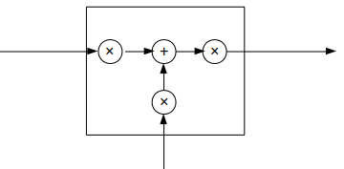


LSTM

Slide 6
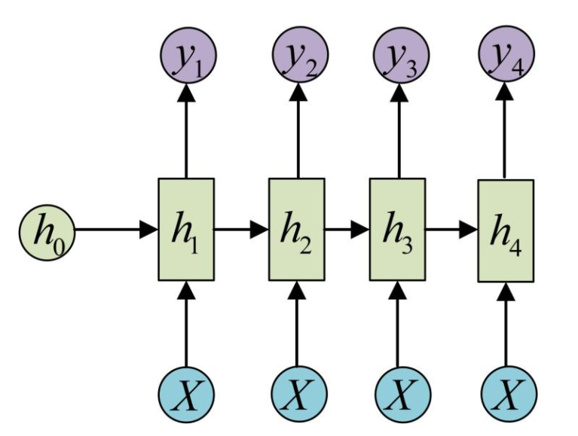
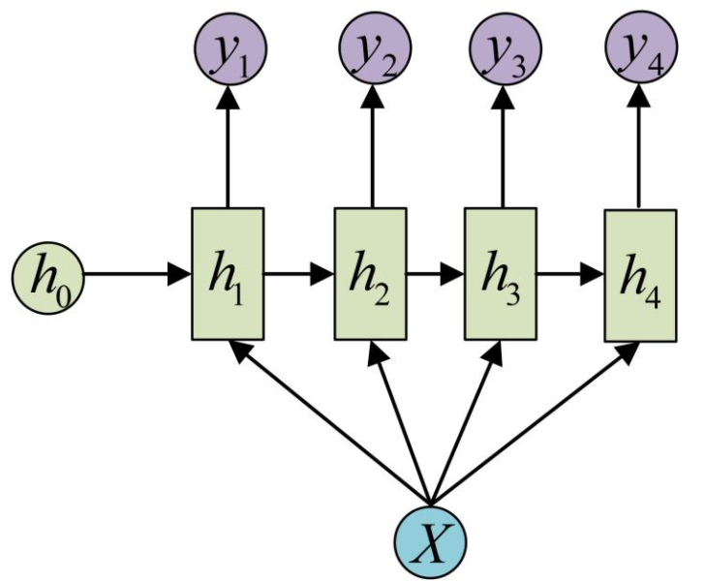
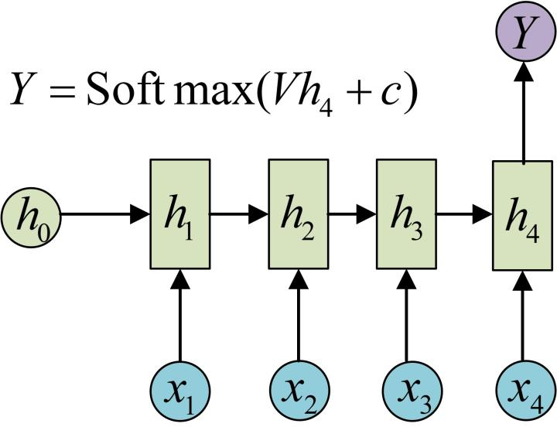
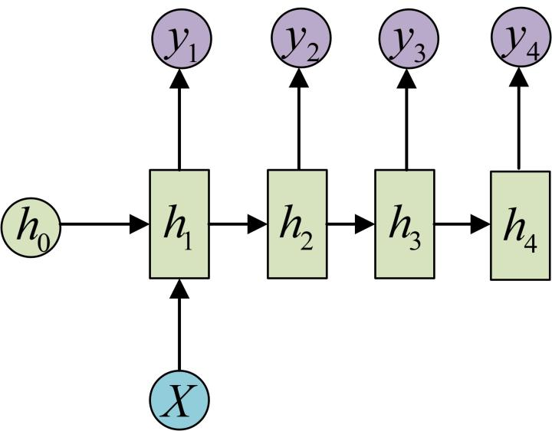
RNN变体
N VS 1
1 VS N

Slide 7
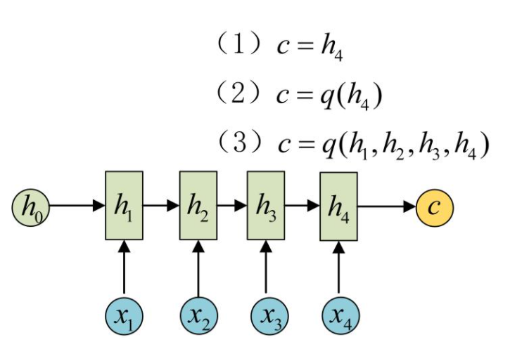
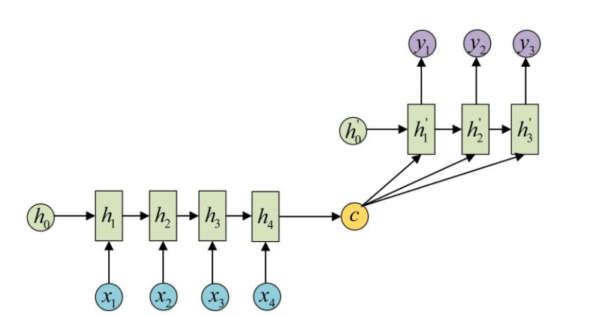
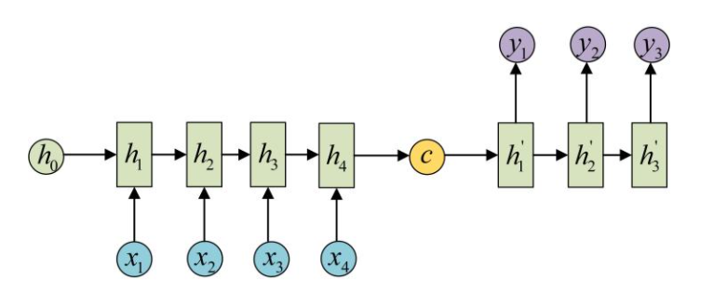
RNN变体(N VS M Seq2Seq Encoder-Decoder)
Encoder
Decoder

Slide 8
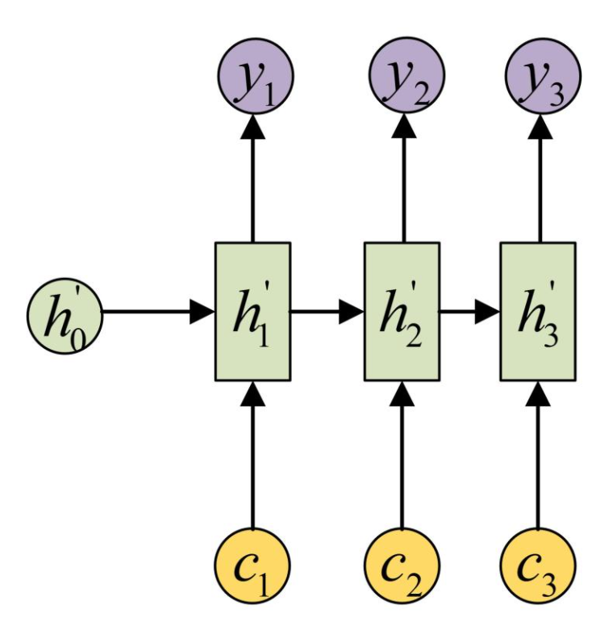
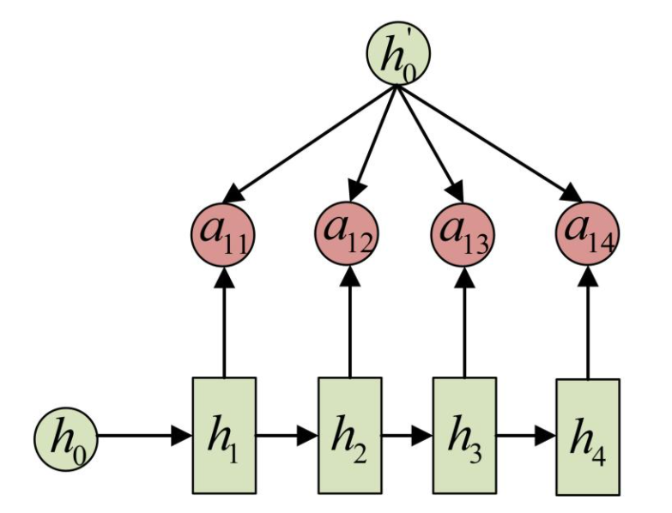
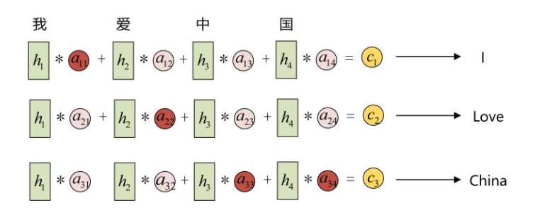
Attention

Slide 9
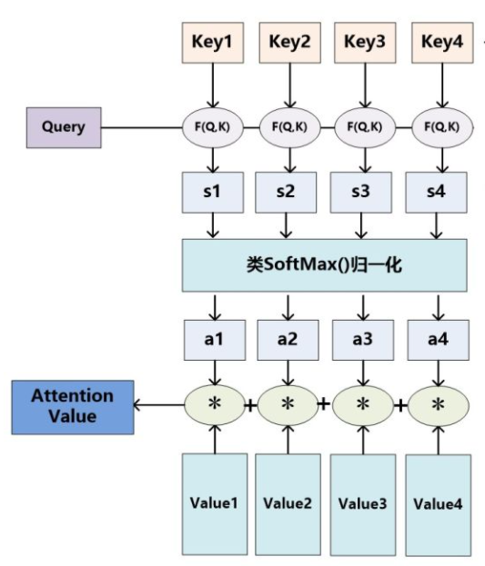
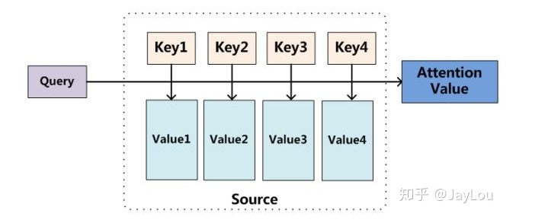
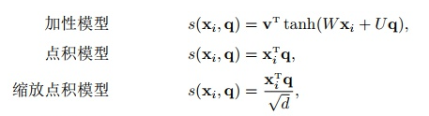


Attention计算方式
Attention一般分为Soft Attention和Hard Attention。
Soft Attention是所有的数据都会注意，都会计算出相应的注意力权值，不会设置筛选条件。
Hard Attention会在生成注意力权重后筛选掉一部分不符合条件的注意力，让它的注意力权值为0。
Attention机制一般分三步走
step1-信息输入：用X = [x1, · · · , xN ]表示N 个输入信息；
step2-注意力分布计算：令Key=Value=X，则可以给出注意力分布
step3-信息加权平均

Slide 10
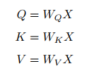
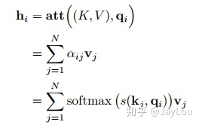
Self-Atttention
同样，给出信息输入：用X = [x1, · · · , xN ]表示N 个输入信息；通过线性变换得到为查询向量序列，键向量序列和值向量序列：
上面的公式可以看出，self-Attention中的Q是对自身（self）输入的变换，而在传统的Attention中，Q来自于外部。

Slide 11
RNN

Slide 12
Questions ?

Slide 13
Thank You!

